Slide 1


01

Slide 2
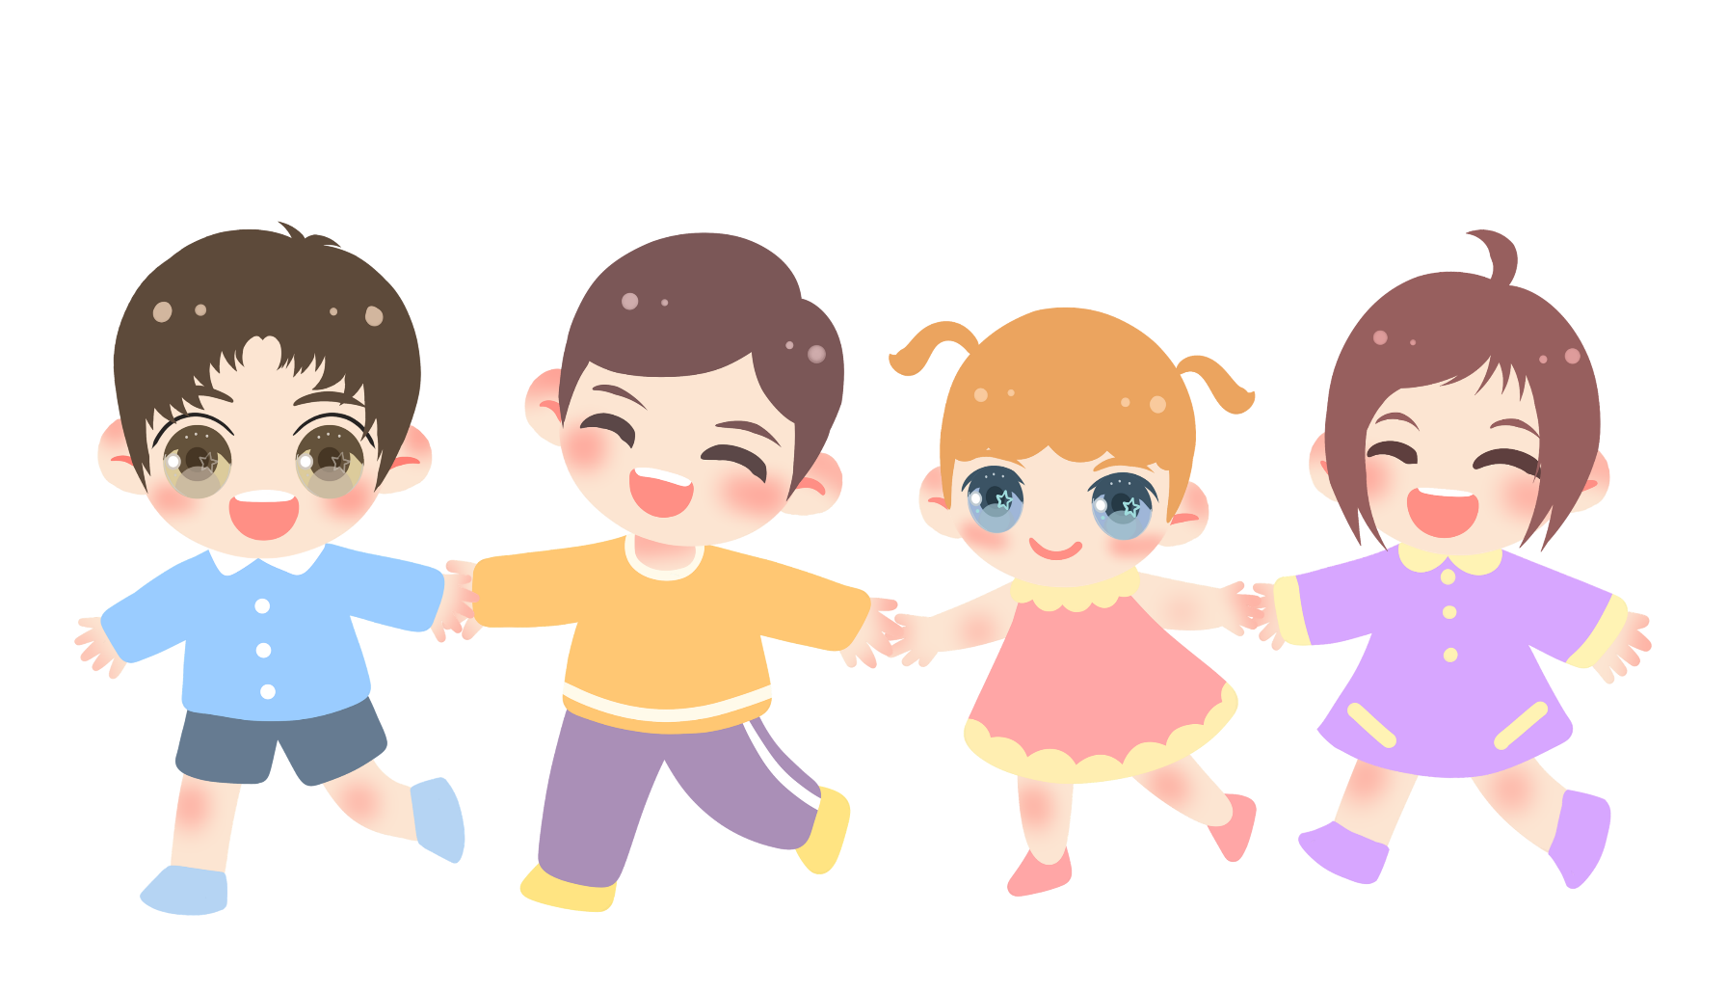
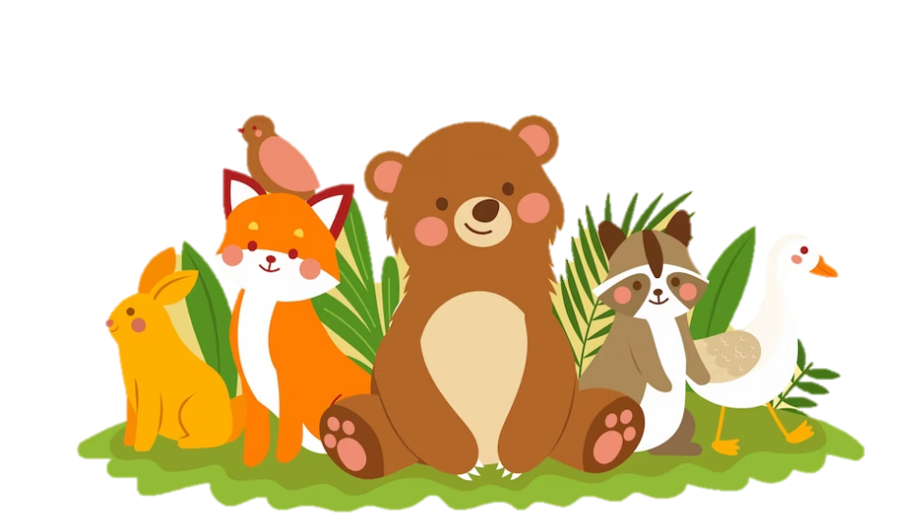
Hãy trao đổi với bạn về một điều thú vị mà em biết về thế giới loài vật

Slide 3
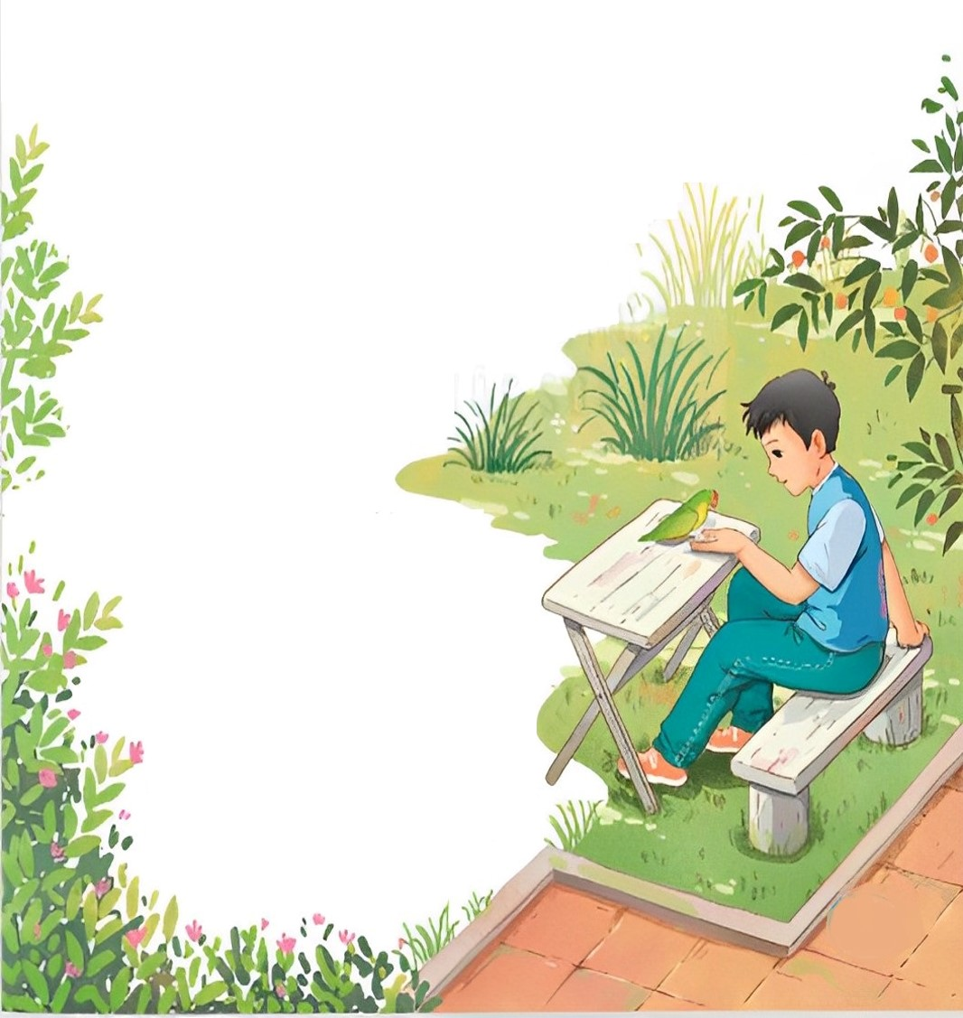




Slide 4
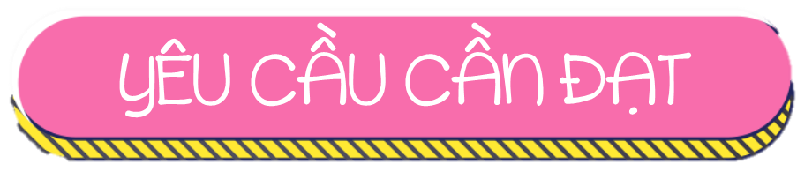

* Năng lực đặc thù:
- Đọc đúng từ ngữ, câu, đoạn và toàn bộ bài Con vẹt xanh.
- Hiểu suy nghĩ, cảm xúc của nhân vật dựa vào hành động, lời nói của nhân vật. hiểu điều tác giả muốn nói qua câu chuyện: Cần biết nói năng lễ phép với người lớn và biết sửa lỗi khi mắc lỗi.
- Biết đọc diễn cảm các đoạn hội thoại phù hợp với diễn biến, tâm lí của nhân vật.
* Năng lực chung:
- Năng lực ngôn ngữ, giao tiếp và hợp tác.
* Phẩm chất:
- Biết yêu thương, lễ phép với người lớn.
- Biết nhận sai và điều chỉnh hành vi.

Slide 5

02

Slide 6
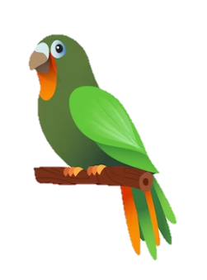
CON VẸT XANH
Một hôm, trong vườn nhà Tú xuất hiện một con vẹt nhỏ bị thương ở cánh. Thương vẹt, Tú chăm sóc nó rất cẩn thận. Anh của Tú bảo, vẹt có thể bắt chước tiếng người nên Tú rất háo hức được nghe nó nói.
Đi học về, Tú chạy đến bên con vẹt nhỏ. Nhận ra Tú, vẹt nhảy nhót há mỏ đòi ăn. Tú vừa cho ăn, vừa nói với nó như nựng trẻ con:
- Vẹt à, dạ!
Vẹt xù lông cổ, rụt đầu, gù một cái, không thành tiếng dạ, nhưng Tú cũng xuýt xoa:
- Giỏi lắm!
Chợt anh của Tú gọi:
- Tú ơi!
Tú phụng phịu:
- Cái gì?
- Anh gọi mà em trả lời vậy à? Ra phụ anh đi.
Tú buồn bực, vừa đi vừa lẩm bẩm:
- Kêu chi kêu hoài!
ĐỌC MẪU

Slide 7
Lần nào Tú cũng phụng phịu như thế với anh khi đang chơi với vẹt. Vẹt mỗi ngày một lớn, lông xanh óng ả, biết huýt sáo lảnh lót nhưng vẫn không nói tiếng nào. Một hôm, Tú gọi:
- Vẹt à!
Ngờ đâu một giọng the thé gắt lại:
- Cái gì?
Trời ơi, con vẹt nói! Tú sướng quá, nhảy lên reo hò. Tú khoe khắp nơi. Hôm sau, mấy đứa bạn tới nhà. Tú hãnh diện gọi:
- Vẹt à, dạ!
Vẹt đáp the thé:
- Cái gì?
Các bạn ngạc nhiên thích thú, cười ầm lên. Tú vờ nghiêm mặt:
- Anh chăm sóc vẹt cực khổ, vậy mà anh gọi, vẹt trả lời “cái gì” à?
- Kêu chi kêu hoài!
Các bạn cười bò, tranh nhau gọi vẹt. Nhưng Tú sửng sốt ngồi lặng thinh.
Bạn về rồi, Tú vẫn ngồi lặng như thế. Tú nhớ lại bao lần anh gọi, Tú đã trả lời “Cái gì?” và cằn nhằn “Kêu chi kêu hoài". Tú hối hận quá, chỉ mong anh gọi để Tú “dạ” một tiếng thật to, thật lễ phép. Con vẹt nhìn Tú, dường như cũng biết lỗi nên xù lông cổ, rụt đầu, gù một cái nghe như tiếng:"Dạ!”.
(Theo Lý Lan)

Slide 8
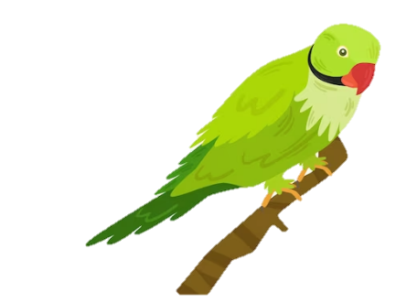


Đoạn 1
Từ đầu đến Giỏi lắm!
Đoạn 2
Tiếp theo đến Ngờ đâu một giọng the thé gắt lại: “Cái gì?”
Đoạn 3
Phần còn lại

Slide 9

CON VẸT XANH
Một hôm, trong vườn nhà Tú xuất hiện một con vẹt nhỏ bị thương ở cánh. Thương vẹt, Tú chăm sóc nó rất cẩn thận. Anh của Tú bảo, vẹt có thể bắt chước tiếng người nên Tú rất háo hức được nghe nó nói.
Đi học về, Tú chạy đến bên con vẹt nhỏ. Nhận ra Tú, vẹt nhảy nhót há mỏ đòi ăn. Tú vừa cho ăn, vừa nói với nó như nựng trẻ con:
- Vẹt à, dạ!
Vẹt xù lông cổ, rụt đầu, gù một cái, không thành tiếng dạ, nhưng Tú cũng xuýt xoa:
- Giỏi lắm!
Chợt anh của Tú gọi:
- Tú ơi!
Tú phụng phịu:
- Cái gì?
- Anh gọi mà em trả lời vậy à? Ra phụ anh đi.
Tú buồn bực, vừa đi vừa lẩm bẩm:
- Kêu chi kêu hoài!

Slide 10
Lần nào Tú cũng phụng phịu như thế với anh khi đang chơi với vẹt. Vẹt mỗi ngày một lớn, lông xanh óng ả, biết huýt sáo lảnh lót nhưng vẫn không nói tiếng nào. Một hôm, Tú gọi:
- Vẹt à!
Ngờ đâu một giọng the thé gắt lại:
- Cái gì?
Trời ơi, con vẹt nói! Tú sướng quá, nhảy lên reo hò. Tú khoe khắp nơi. Hôm sau, mấy đứa bạn tới nhà. Tú hãnh diện gọi:
- Vẹt à, dạ!
Vẹt đáp the thé:
- Cái gì?
Các bạn ngạc nhiên thích thú, cười ầm lên. Tú vờ nghiêm mặt:
- Anh chăm sóc vẹt cực khổ, vậy mà anh gọi, vẹt trả lời “cái gì” à?
- Kêu chi kêu hoài!
Các bạn cười bò, tranh nhau gọi vẹt. Nhưng Tú sửng sốt ngồi lặng thinh.
Bạn về rồi, Tú vẫn ngồi lặng như thế. Tú nhớ lại bao lần anh gọi, Tú đã trả lời “Cái gì?” và cằn nhằn “Kêu chi kêu hoài". Tú hối hận quá, chỉ mong anh gọi để Tú “dạ” một tiếng thật to, thật lễ phép. Con vẹt nhìn Tú, dường như cũng biết lỗi nên xù lông cổ, rụt đầu, gù một cái nghe như tiếng:"Dạ!”.
(Theo Lý Lan)

Slide 11

bắt chước
há mỏ
rụt đầu
nựng
sửng sốt
xuýt xoa

Slide 12

Chú ý ngắt giọng ở câu dài
Vẹt mỗi ngày một lớn,/ lông xanh óng ả./ biết huýt sáo lảnh lót/ nhưng vẫn không nói tiếng nào...
Nhấn giọng ở những từ ngữ thể hiện cảm xúc, tâm trạng của nhân vật trong các câu hội thoại.
Vẹt à, dạ!; Giỏi lắm!; Cái gì?

Slide 13

Đọc đúng giọng đọc của nhân vật ở các lời thoại:
Giọng thân thiết, tình cảm: Vẹt à, dạ!
Giọng vui vẻ, động viên: Giỏi lắm!
Giọng phụng phịu, dỗi dằn: Cái gì? Kêu chi kêu hoài! (lời của Tú).
Giọng cao, đột ngột: Cái gì? (lời vẹt)

Slide 14

CON VẸT XANH
Một hôm, trong vườn nhà Tú xuất hiện một con vẹt nhỏ bị thương ở cánh. Thương vẹt, Tú chăm sóc nó rất cẩn thận. Anh của Tú bảo, vẹt có thể bắt chước tiếng người nên Tú rất háo hức được nghe nó nói.
Đi học về, Tú chạy đến bên con vẹt nhỏ. Nhận ra Tú, vẹt nhảy nhót há mỏ đòi ăn. Tú vừa cho ăn, vừa nói với nó như nựng trẻ con:
- Vẹt à, dạ!
Vẹt xù lông cổ, rụt đầu, gù một cái, không thành tiếng dạ, nhưng Tú cũng xuýt xoa:
- Giỏi lắm!
Chợt anh của Tú gọi:
- Tú ơi!
Tú phụng phịu:
- Cái gì?
- Anh gọi mà em trả lời vậy à? Ra phụ anh đi.
Tú buồn bực, vừa đi vừa lẩm bẩm:
- Kêu chi kêu hoài!

Slide 15
Lần nào Tú cũng phụng phịu như thế với anh khi đang chơi với vẹt. Vẹt mỗi ngày một lớn, lông xanh óng ả, biết huýt sáo lảnh lót nhưng vẫn không nói tiếng nào. Một hôm, Tú gọi:
- Vẹt à!
Ngờ đâu một giọng the thé gắt lại:
- Cái gì?
Trời ơi, con vẹt nói! Tú sướng quá, nhảy lên reo hò. Tú khoe khắp nơi. Hôm sau, mấy đứa bạn tới nhà. Tú hãnh diện gọi:
- Vẹt à, dạ!
Vẹt đáp the thé:
- Cái gì?
Các bạn ngạc nhiên thích thú, cười ầm lên. Tú vờ nghiêm mặt:
- Anh chăm sóc vẹt cực khổ, vậy mà anh gọi, vẹt trả lời “cái gì” à?
- Kêu chi kêu hoài!
Các bạn cười bò, tranh nhau gọi vẹt. Nhưng Tú sửng sốt ngồi lặng thinh.
Bạn về rồi, Tú vẫn ngồi lặng như thế. Tú nhớ lại bao lần anh gọi, Tú đã trả lời “Cái gì?” và cằn nhằn “Kêu chi kêu hoài". Tú hối hận quá, chỉ mong anh gọi để Tú “dạ” một tiếng thật to, thật lễ phép. Con vẹt nhìn Tú, dường như cũng biết lỗi nên xù lông cổ, rụt đầu, gù một cái nghe như tiếng:"Dạ!”.
(Theo Lý Lan)

Slide 16

03

Slide 17
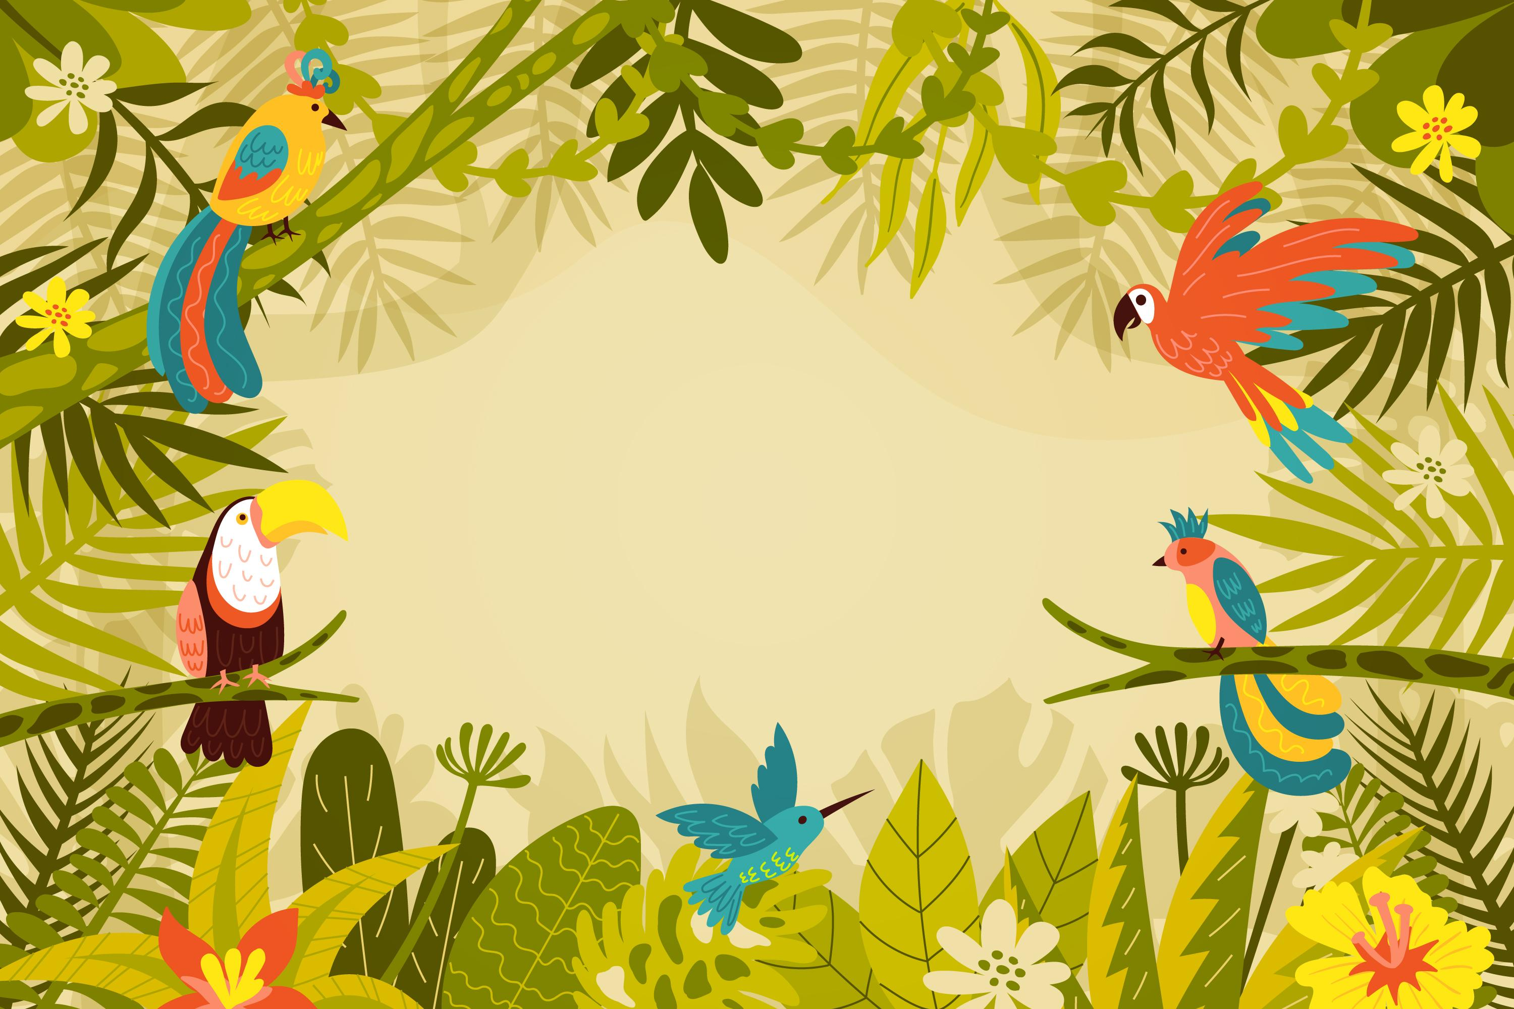
Hãy chia sẻ những hiểu biết của em về loài vẹt

Slide 18
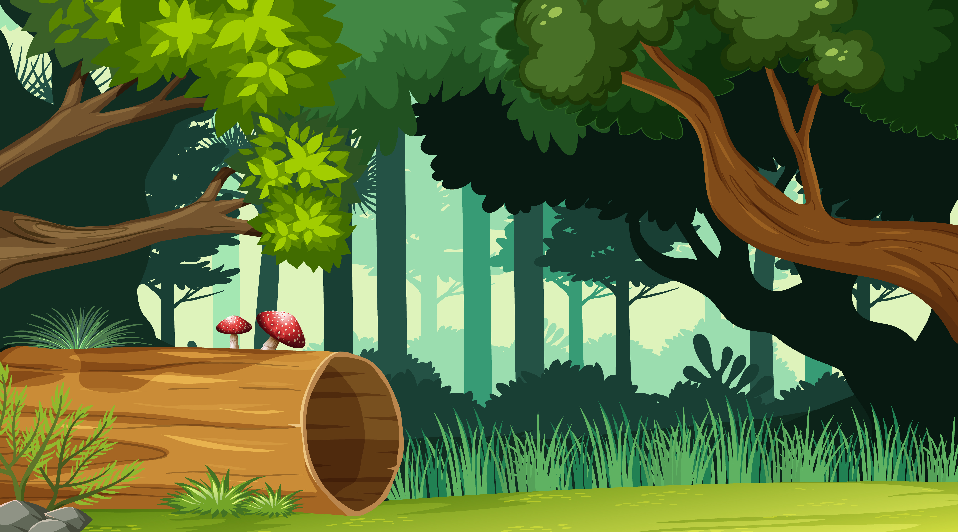
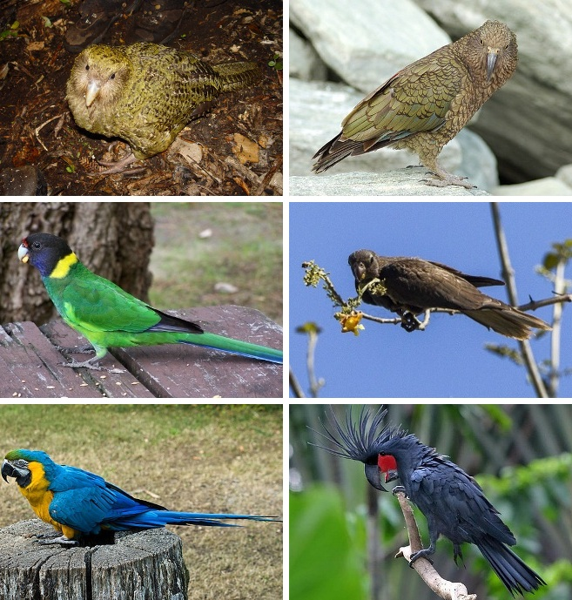
Vẹt còn được gọi là chim két hay chim kơ tia là các loài chim gồm khoảng 393 loài.
Các điểm đặc trưng của vẹt bao gồm mỏ khỏe để đập vỡ vỏ hạt,cũng như rất cong, tư thế thẳng đứng, chân khỏe và chân có móng. Nhiều loài vẹt có màu sắc sặc sỡ, và một số con có nhiều màu.

Slide 19
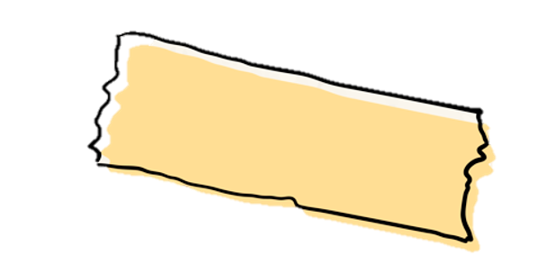
Tú đã làm gì khi thấy con vẹt bị thương trong vườn nhà?
Câu 1
Một hôm, trong vườn nhà Tú xuất hiện một con vẹt nhỏ bị thương ở cánh. Thương vẹt, Tú chăm sóc nó rất cẩn thận. Anh của Tú bảo, vẹt có thể bắt chước tiếng người nên Tú rất háo hức được nghe nó nói.
Đi học về, Tú chạy đến bên con vẹt nhỏ. Nhận ra Tú, vẹt nhảy nhót há mỏ đòi ăn. Tú vừa cho ăn, vừa nói với nó như nựng trẻ con:
- Vẹt à, dạ!
Vẹt xù lông cổ, rụt đầu, gù một cái, không thành tiếng dạ, nhưng Tú cũng xuýt xoa:
- Giỏi lắm!
Đọc đoạn 1

Slide 20
Những chi tiết nào cho thấy Tú yêu thương con vẹt?
Câu 2
Một hôm, trong vườn nhà Tú xuất hiện một con vẹt nhỏ bị thương ở cánh. Thương vẹt, Tú chăm sóc nó rất cẩn thận. Anh của Tú bảo, vẹt có thể bắt chước tiếng người nên Tú rất háo hức được nghe nó nói.
Đi học về, Tú chạy đến bên con vẹt nhỏ. Nhận ra Tú, vẹt nhảy nhót há mỏ đòi ăn. Tú vừa cho ăn, vừa nói với nó như nựng trẻ con:
- Vẹt à, dạ!
Vẹt xù lông cổ, rụt đầu, gù một cái, không thành tiếng dạ, nhưng Tú cũng xuýt xoa:
- Giỏi lắm!

Slide 21
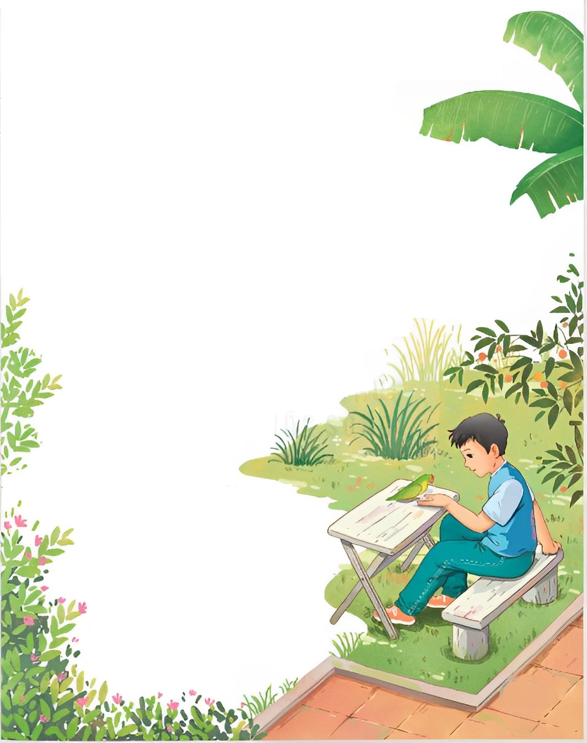
Đọc đoạn 2
Chợt anh của Tú gọi:
- Tú ơi!
Tú phụng phịu:
- Cái gì?
- Anh gọi mà em trả lời vậy à? Ra phụ anh đi.
Tú buồn bực, vừa đi vừa lẩm bẩm:
- Kêu chi kêu hoài!
Lần nào Tú cũng phụng phịu như thế với anh khi đang chơi với vẹt. Vẹt mỗi ngày một lớn, lông xanh óng ả, biết huýt sáo lảnh lót nhưng vẫn không nói tiếng nào. Một hôm, Tú gọi:
- Vẹt à!
Ngờ đâu một giọng the thé gắt lại:
- Cái gì?

Slide 22
Nêu tâm trạng, cảm xúc của Tú trong mỗi tình huống dưới đây:
Câu 3
Nghe anh trai nói vẹt có thể bắt chước tiếng người
Nghe thấy vẹt bắt chước những lời mình nói trống không với anh.
Lần đầu tiên nghe vẹt bắt chước tiếng mình.

Slide 23
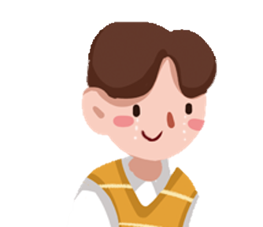
Nêu tâm trạng, cảm xúc của Tú trong mỗi tình huống dưới đây:
Câu 3
Nghe anh trai nói vẹt có thể bắt chước tiếng người
Tú rất háo hức được nghe vẹt nói.

Slide 24
Nêu tâm trạng, cảm xúc của Tú trong mỗi tình huống dưới đây:
Câu 3
Lần đầu tiên nghe vẹt bắt chước tiếng mình.
Tú sướng quá, nhảy lên reo hò. Tú khoe khắp nơi. Tú hãnh diện khoe với các bạn trong lớp.

Slide 25
Nêu tâm trạng, cảm xúc của Tú trong mỗi tình huống dưới đây:
Câu 3
Nghe thấy vẹt bắt chước những lời mình nói trống không với anh.
Tú sửng sốt ngồi lặng thinh và nhớ ra những lần mình nói trống không với anh. Tú hối hận và chỉ mong có cơ hội để sửa sai.

Slide 26
Trời ơi, con vẹt nói! Tú sướng quá, nhảy lên reo hò. Tú khoe khắp nơi. Hôm sau, mấy đứa bạn tới nhà. Tú hãnh diện gọi:
- Vẹt à, dạ!
Vẹt đáp the thé:
- Cái gì?
Các bạn ngạc nhiên thích thú, cười ầm lên. Tú vờ nghiêm mặt:
- Anh chăm sóc vẹt cực khổ, vậy mà anh gọi, vẹt trả lời “cái gì” à?
- Kêu chi kêu hoài!
Các bạn cười bò, tranh nhau gọi vẹt. Nhưng Tú sửng sốt ngồi lặng thinh.
Bạn về rồi, Tú vẫn ngồi lặng như thế. Tú nhớ lại bao lần anh gọi, Tú đã trả lời “Cái gì?” và cằn nhằn “Kêu chi kêu hoài". Tú hối hận quá, chỉ mong anh gọi để Tú “dạ” một tiếng thật to, thật lễ phép. Con vẹt nhìn Tú, dường như cũng biết lỗi nên xù lông cổ, rụt đầu, gù một cái nghe như tiếng:"Dạ!”.
Đọc đoạn 3

Slide 27
Câu 4
Đoạn kết của câu chuyện cho biết Tú đã nhận ra điều gì và sẽ thay đổi như thế nào?
Đoạn kết của câu chuyện cho biết Tú đã nhận ra trước giờ mình vẫn luôn nói trống không và cằn nhằn với anh mỗi khi anh gọi. Tú hối hận và chỉ mong có cơ hộ thay đổi để trở thành một đứa trẻ thật ngoan và lễ phép.

Slide 28
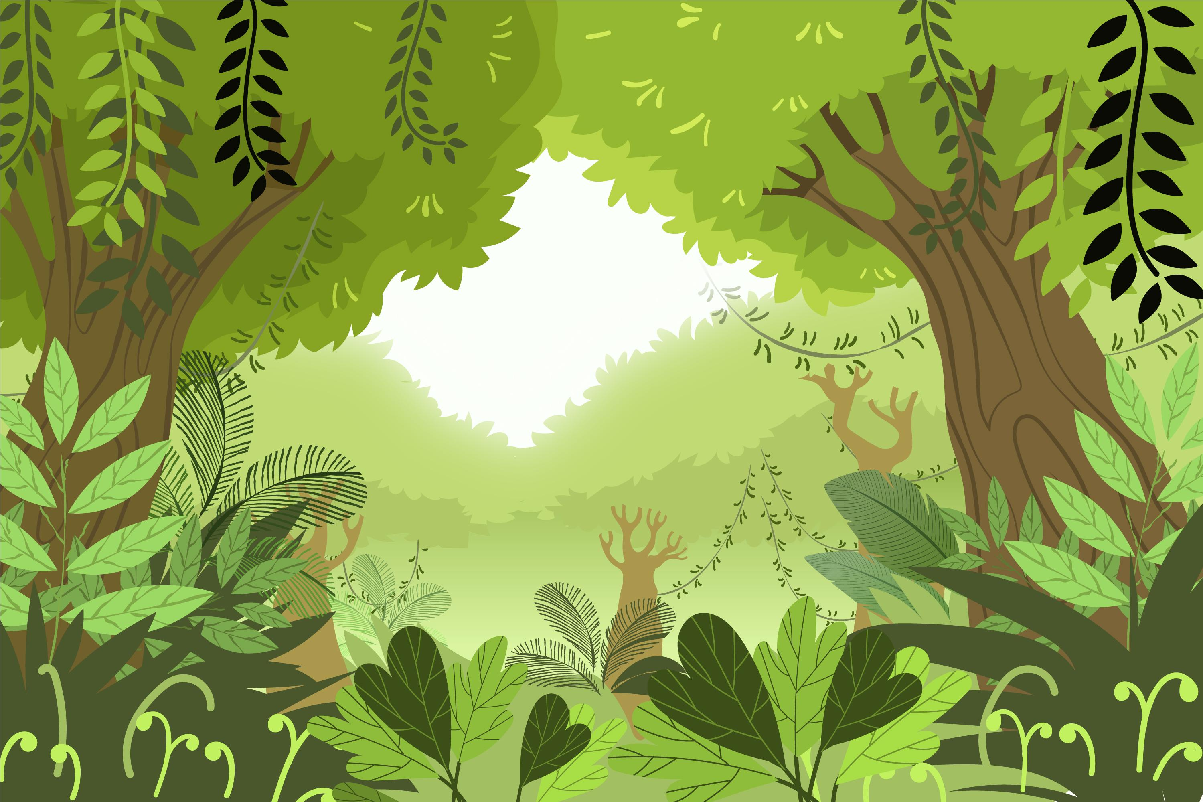
Câu 5
Sắp xếp các câu dưới đây thành đoạn văn tóm tắt nội dung câu chuyện Con vẹt xanh.
a. Một ngày, vẹt bắt chước tiếng nói của Tú khiến Tú rất vui.
2
b. Tú nhận ra mình đã không lễ phép với anh và rất hối hận về điều đó.
4
c. Nhưng khi vẹt nói nhiều hơn, Tú thấy vẹt toàn bắt chước những lời Tú nói trống không với anh trai.
3
d. Có một chú vẹt nhỏ bị thương ở cánh được Tú yêu thương và chăm sóc cẩn thận.
1

Slide 29
NỘI DUNG
Hãy yêu thương và chăm sóc các loài động vật xung quanh ta. Trong giao tiếp với người xung quanh, hãy luôn cư xử lễ phép với người lớn tuổi hơn ta.

Slide 30

04

Slide 31
CON VẸT XANH
Một hôm, trong vườn nhà Tú xuất hiện một con vẹt nhỏ bị thương ở cánh. Thương vẹt, Tú chăm sóc nó rất cẩn thận. Anh của Tú bảo, vẹt có thể bắt chước tiếng người nên Tú rất háo hức được nghe nó nói.
Đi học về, Tú chạy đến bên con vẹt nhỏ. Nhận ra Tú, vẹt nhảy nhót há mỏ đòi ăn. Tú vừa cho ăn, vừa nói với nó như nựng trẻ con:
- Vẹt à, dạ!
Vẹt xù lông cổ, rụt đầu, gù một cái, không thành tiếng dạ, nhưng Tú cũng xuýt xoa:
- Giỏi lắm!
Chợt anh của Tú gọi:
- Tú ơi!
Tú phụng phịu:
- Cái gì?
- Anh gọi mà em trả lời vậy à? Ra phụ anh đi.
Tú buồn bực, vừa đi vừa lẩm bẩm:
- Kêu chi kêu hoài!

Slide 32
Lần nào Tú cũng phụng phịu như thế với anh khi đang chơi với vẹt. Vẹt mỗi ngày một lớn, lông xanh óng ả, biết huýt sáo lảnh lót nhưng vẫn không nói tiếng nào. Một hôm, Tú gọi:
- Vẹt à!
Ngờ đâu một giọng the thé gắt lại:
- Cái gì?
Trời ơi, con vẹt nói! Tú sướng quá, nhảy lên reo hò. Tú khoe khắp nơi. Hôm sau, mấy đứa bạn tới nhà. Tú hãnh diện gọi:
- Vẹt à, dạ!
Vẹt đáp the thé:
- Cái gì?
Các bạn ngạc nhiên thích thú, cười ầm lên. Tú vờ nghiêm mặt:
- Anh chăm sóc vẹt cực khổ, vậy mà anh gọi, vẹt trả lời “cái gì” à?
- Kêu chi kêu hoài!
Các bạn cười bò, tranh nhau gọi vẹt. Nhưng Tú sửng sốt ngồi lặng thinh.
Bạn về rồi, Tú vẫn ngồi lặng như thế. Tú nhớ lại bao lần anh gọi, Tú đã trả lời “Cái gì?” và cằn nhằn “Kêu chi kêu hoài". Tú hối hận quá, chỉ mong anh gọi để Tú “dạ” một tiếng thật to, thật lễ phép. Con vẹt nhìn Tú, dường như cũng biết lỗi nên xù lông cổ, rụt đầu, gù một cái nghe như tiếng: "Dạ!”.
(Theo Lý Lan)

Slide 33

05
+ Đọc lại bài Con vẹt xanh, hiểu ý nghĩa bài đọc.
+ Chia sẻ với người thân về bài đọc.
+ Đọc trước Tiết học sau: Luyện từ và câu SGK tr.57.

Slide 34


